Slide 1
Sebastian Polens
Kl. 6a

Slide 2
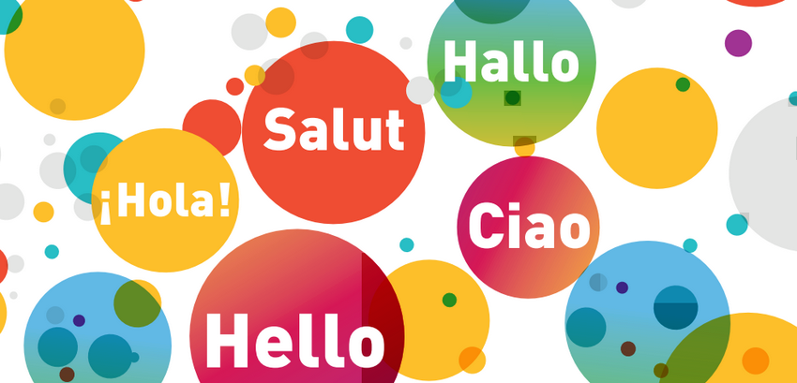
Europejski Dzień Języków jest obchodzony co roku 26 września. Wydarzenie to ma zwrócić uwagę na bogactwo języków w Europie: ponad 200 języków europejskich, 24 języki urzędowe UE około 60 języków regionalnych i języków mniejszości wiele innych języków, których używają osoby z innych części świata.

Slide 3
Język hiszpański – Spanish language Dzień dobry - Buenos Dias Dobranoc - Buenas noches

Slide 4
Język niemiecki – German language Guten Morgen! - Dzień dobry! Auf Wiedersehen! - Do widzenia!

Slide 5
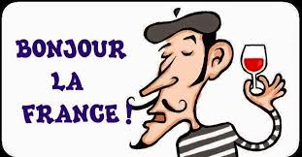
Język francuski – French language Dzień dobry – Bonjour Jak się masz? - Comment ça va

Slide 6
Język portugalski - Portugese language Dzień dobry - Bom Dia Dowidzenia - Adeus

Slide 7
Język włoski - Italian language Dzień dobry - Buona gnornata Dowidzenia – Addio

Slide 8
Przysłowia w różnych językach
Przysłowia są mądrością narodów. Niekiedy ich odpowiedniki w innych językach są zbliżone, innym razem całkiem inne. Podczas, gdy my idziemy gęsiego, Francuzi maszerują à la file indienne, czyli po indiańsku.

Slide 9
Where the devil cannot come, he will send a woman. Où le diable ne peut aller, sa mère tâche d’y mander.
Wo der Teufel nicht hinmag, da schickt er ein altes Weib.
Gdzie diabeł nie może, tam babę pośle.
Man proposes, God disposes. L’homme propose, et Dieu dispose. Der Mensch denkt, Gott lenkt.
Człowiek strzela, Pan Bóg kule nosi.
God stays long, but strikes at last.
La justice de Dieu a des pieds de plomb. Gott kommt langsam, aber gewiss.
Pan Bóg nierychliwy, ale sprawiedliwy

Slide 10
A healthy mind in a healthy body. Âme saine dans un corps sain. Gesunder Sinn in gesundem Leib.
W zdrowym ciele zdrowy duch.
Time is the best healer.
Le temps est le meilleur médecin. Die Zeit ist der beste Arzt.
Czas jest najlepszym lekarzem.
Man is to man a wolf.
L’homme est un loup pour l’homme. Ein Mensch ist der andern Wolf.
Człowiek człowiekowi wilkiem.

Slide 11
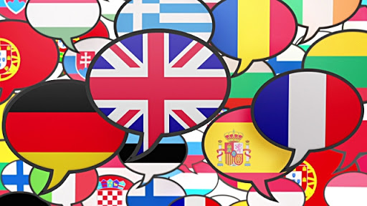
Dziękuję za uwagę!
Thank you for your attention

